Slide 1
치매 위험 조기 스크리닝 서비스
웨어러블 생활 기록만으로, 병원에 가볼 이유를 먼저 알려주는 서비스
팀 찾아조
Notes:
안녕하세요, 찾아조입니다. 저희는 병원 검사 없이 웨어러블 생활 기록만으로 치매 위험 신호를 걸러내는 스크리닝 서비스를 만들었습니다.

Slide 2
CONTENTS
발표 순서
찾아조 | 이제민(팀장·총괄) · 조성기(전처리 및 모델링) · 박용민(데이터 수집) · 정상천(통계 및 시각화)
01 문제의식 — 왜 치매인가
다른 만성질환과 비교해도 유독 심각한 질환
02 데이터와 분석 질문
AI Hub 웨어러블 라이프로그 174명, Q1~Q6
03 분석 결과
핵심 발견: 활동량이 아니라 '패턴의 불규칙함'
04 검증 — 스스로에게 던진 두 가지 질문
치매를 빼도 남는가 / 우연은 아닌가
05 서비스 시연
업로드 → 위험 점수 → 치매안심센터 지도 안내
06 결론과 한계, 확장 방향
2

Slide 3
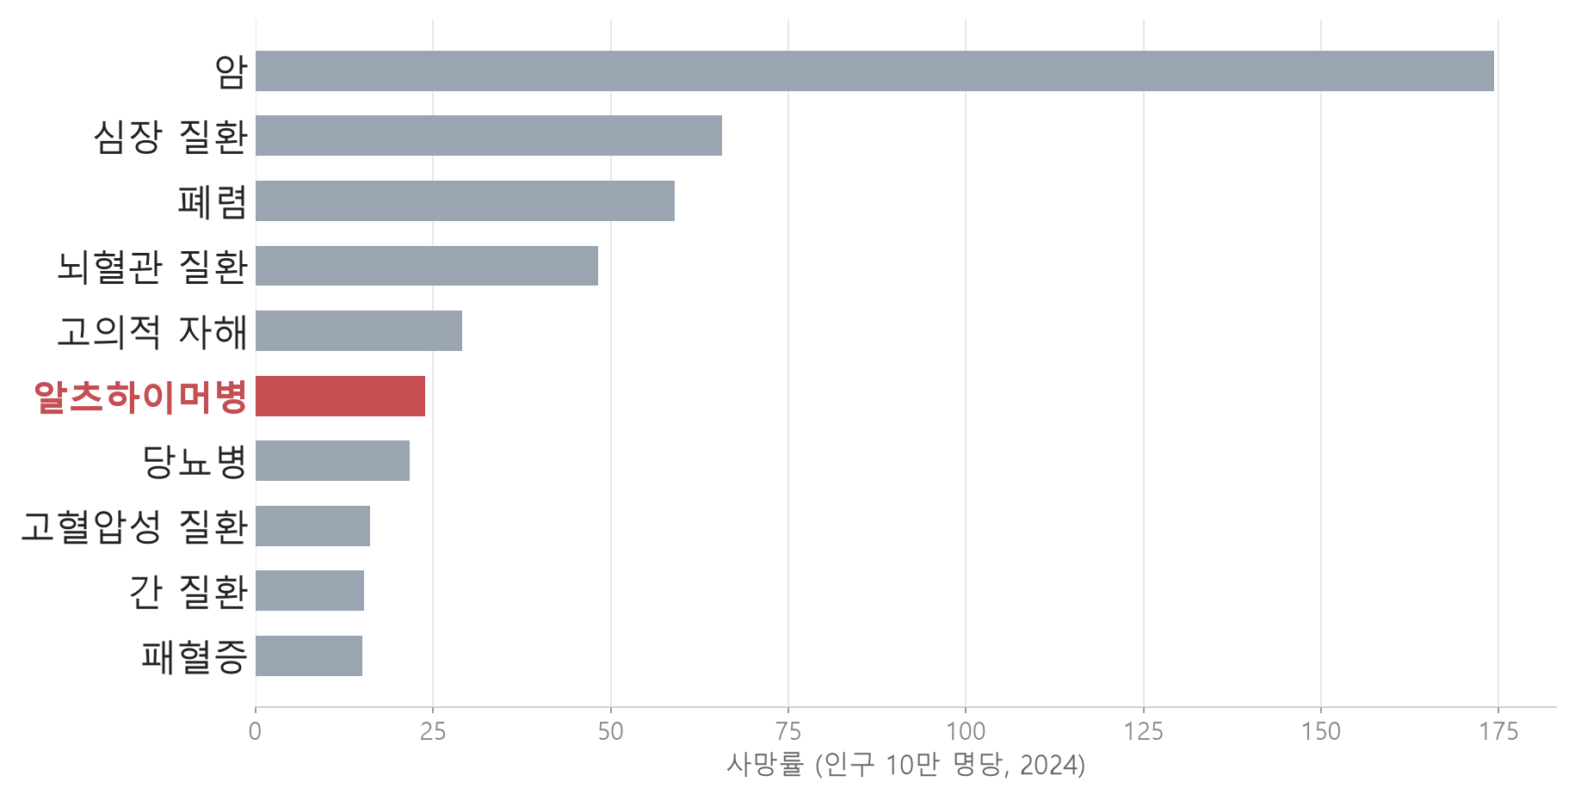
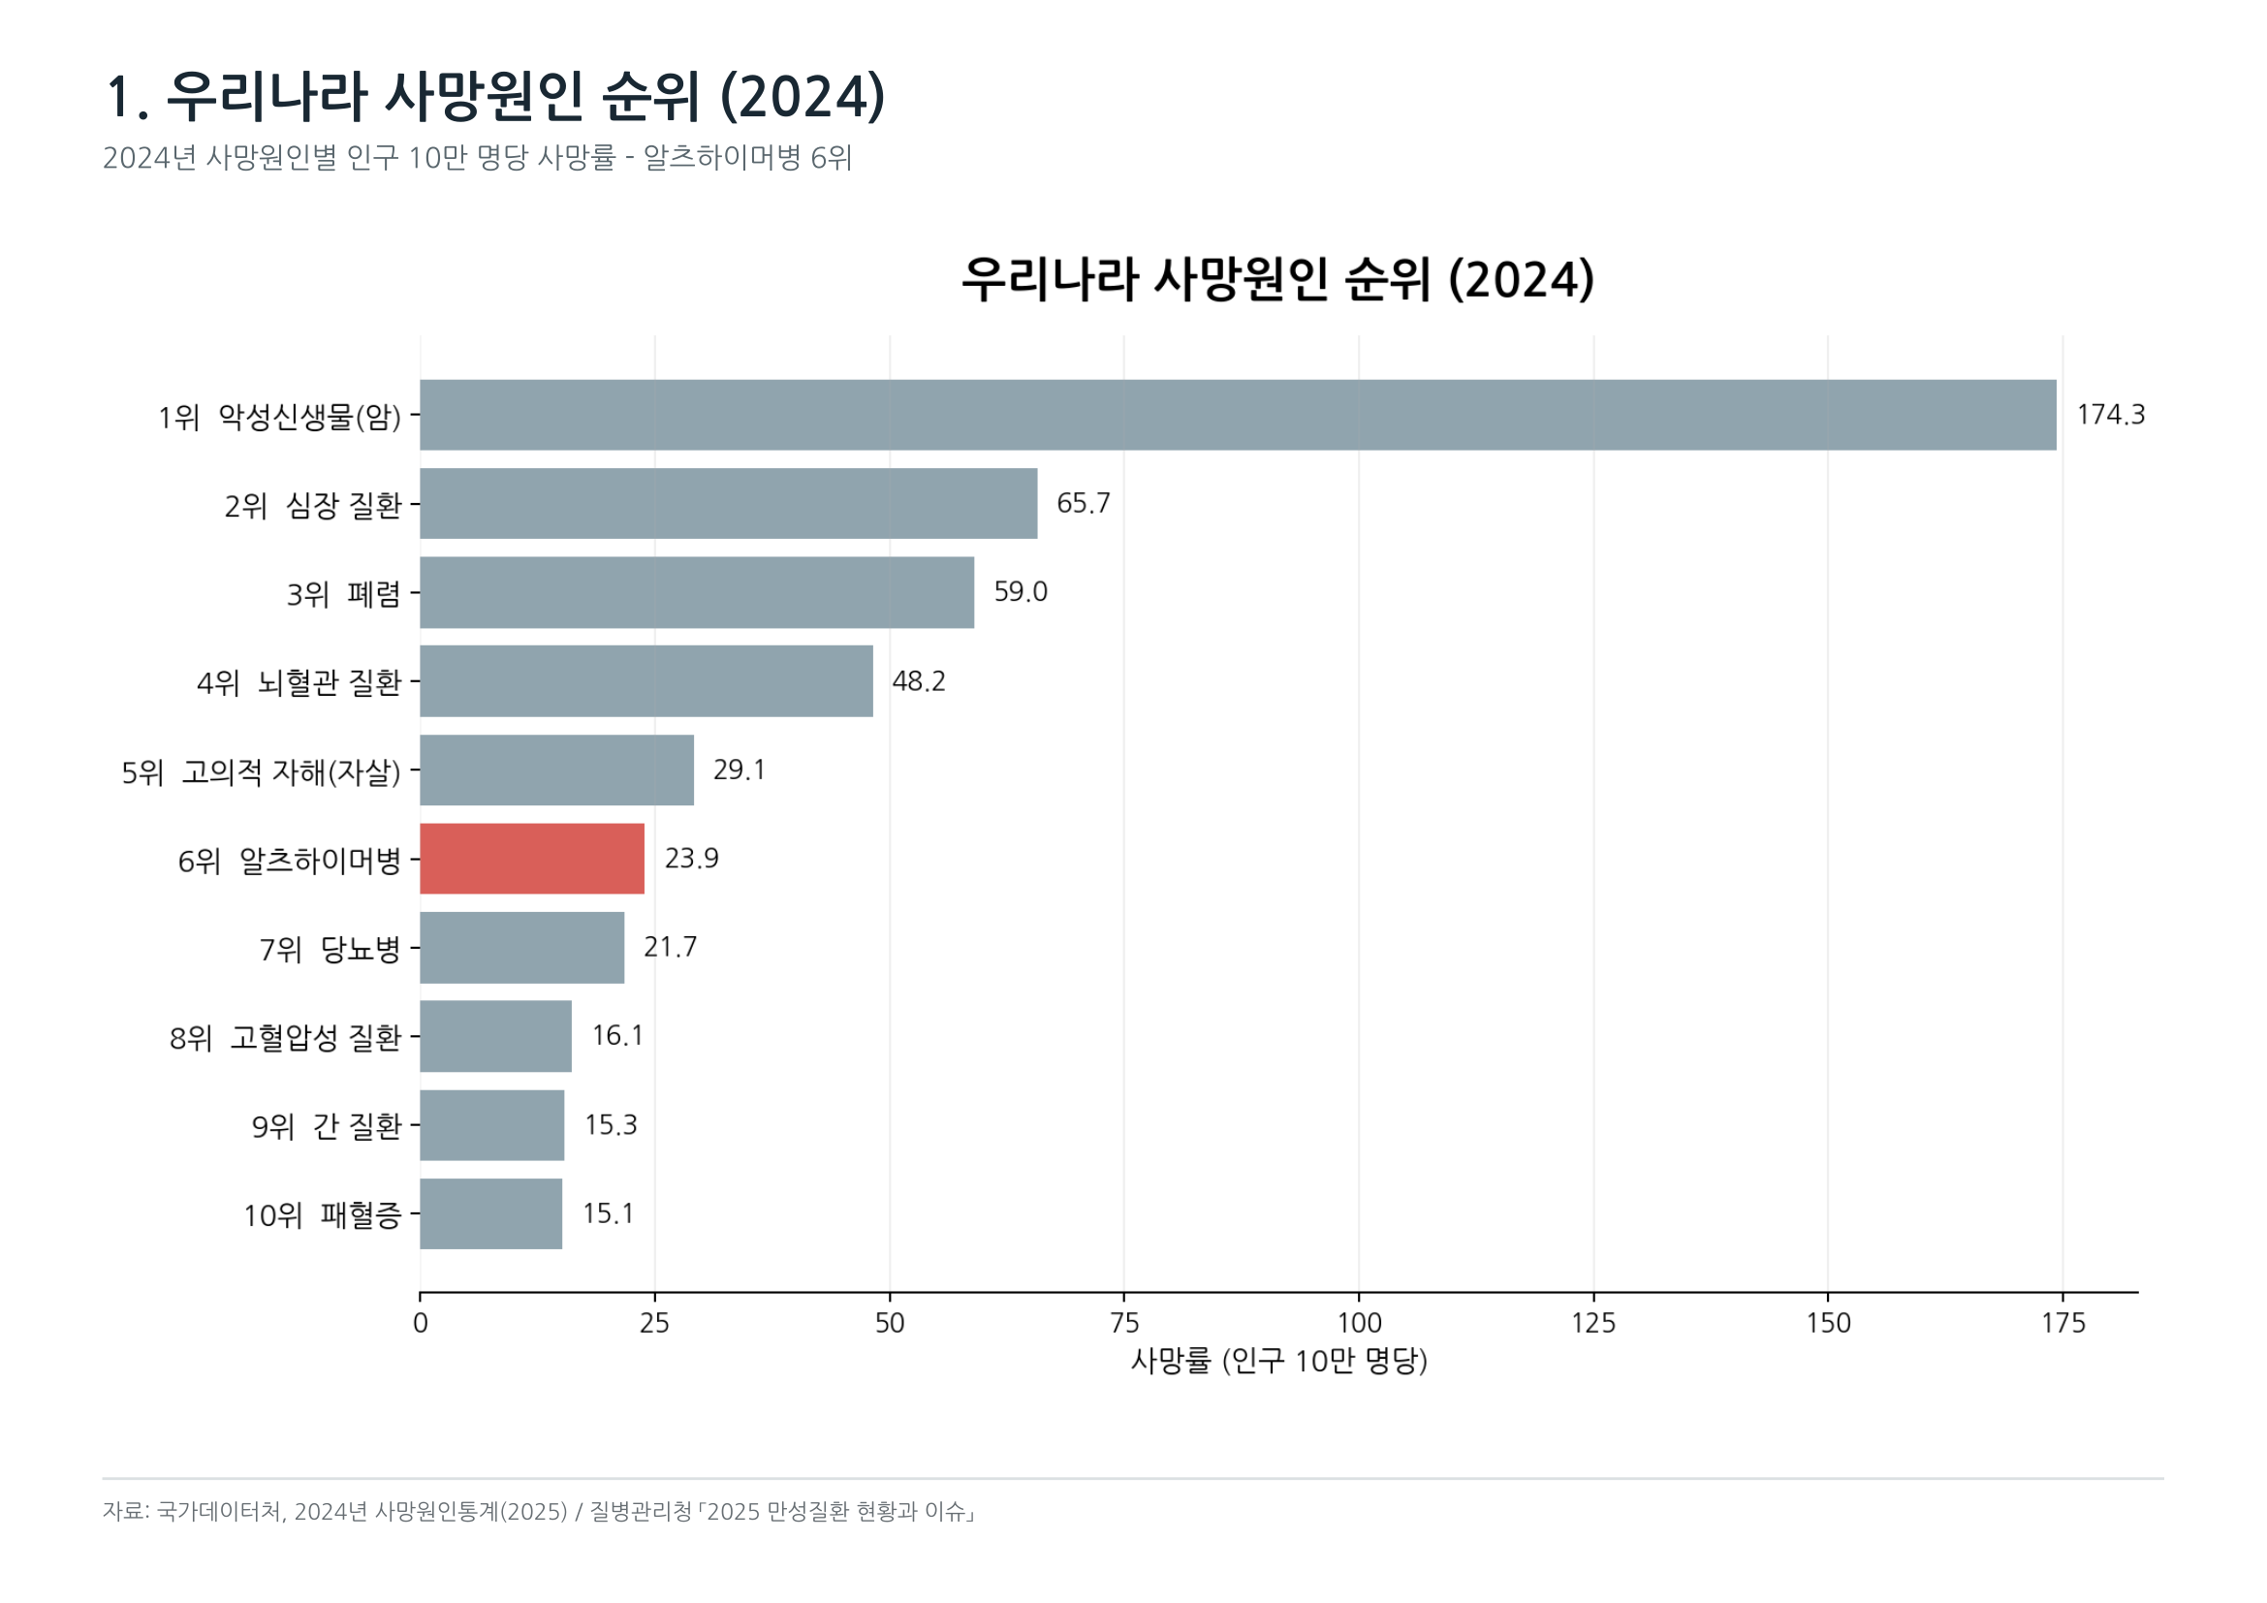
01. 문제의식
치매는 국내 사망원인 6위 — 당뇨병보다 높다
3
Notes:
치매(알츠하이머병)는 단순 노화가 아니라 실제 사망원인 6위 질환입니다. 당뇨병, 고혈압보다 높습니다.

Slide 4
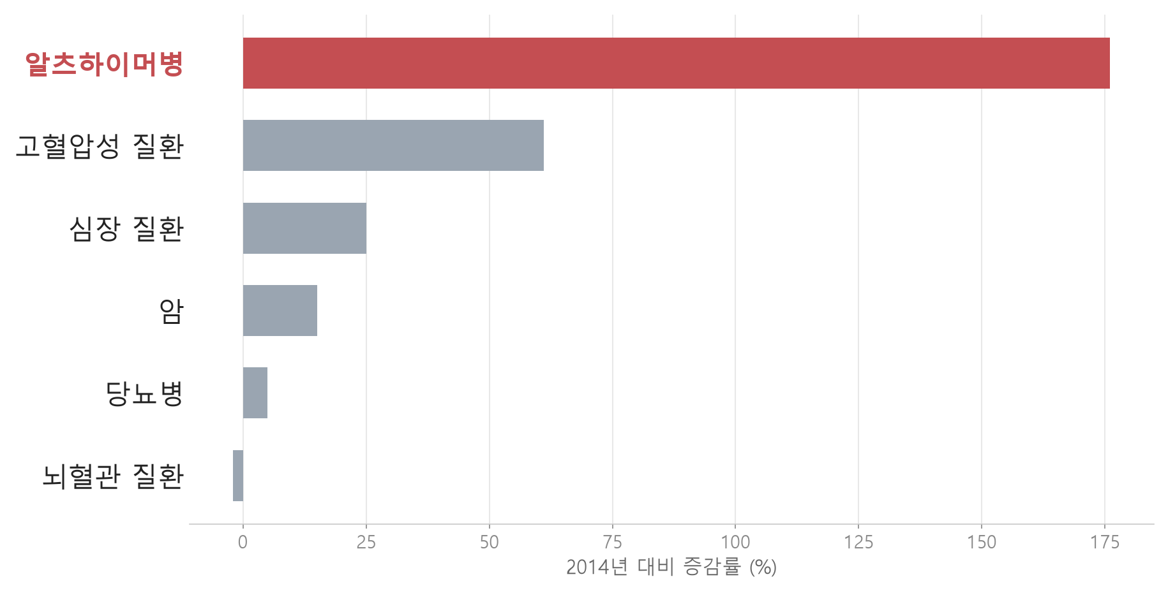
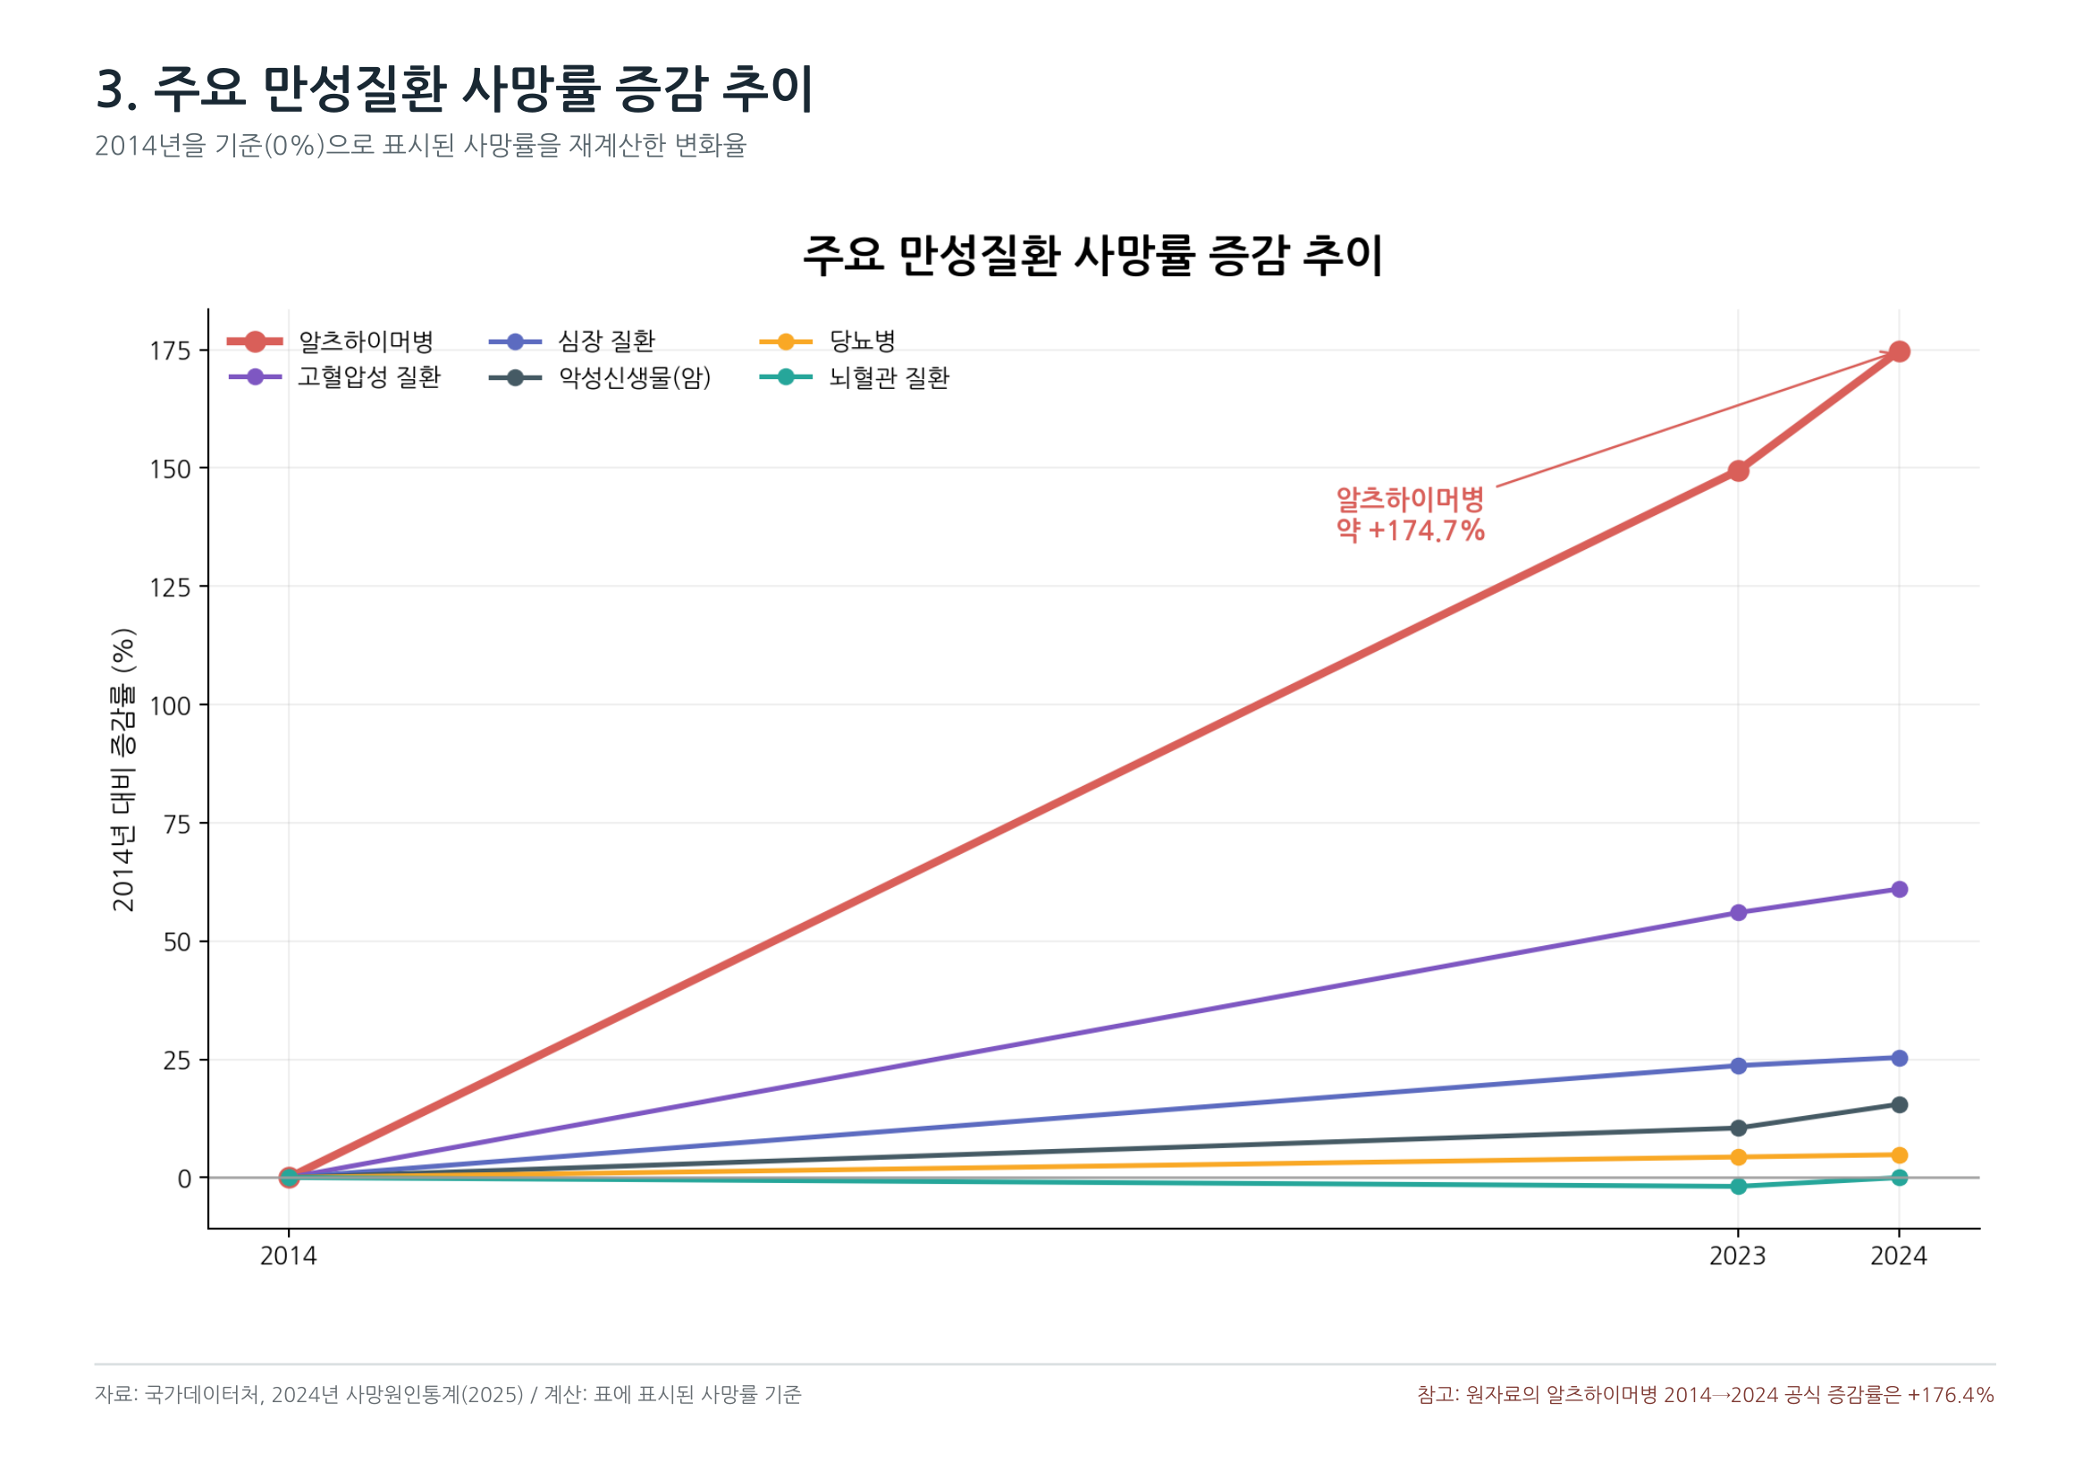
01. 문제의식
지난 10년, 주요 만성질환 중 유일하게 급증 — +175%
4
Notes:
다른 만성질환은 관리가 되며 증가세가 둔화되는 동안, 알츠하이머병 사망률만 10년 새 175% 급증했습니다. 왜 하필 지금, 왜 하필 치매인가에 대한 답입니다.

Slide 5
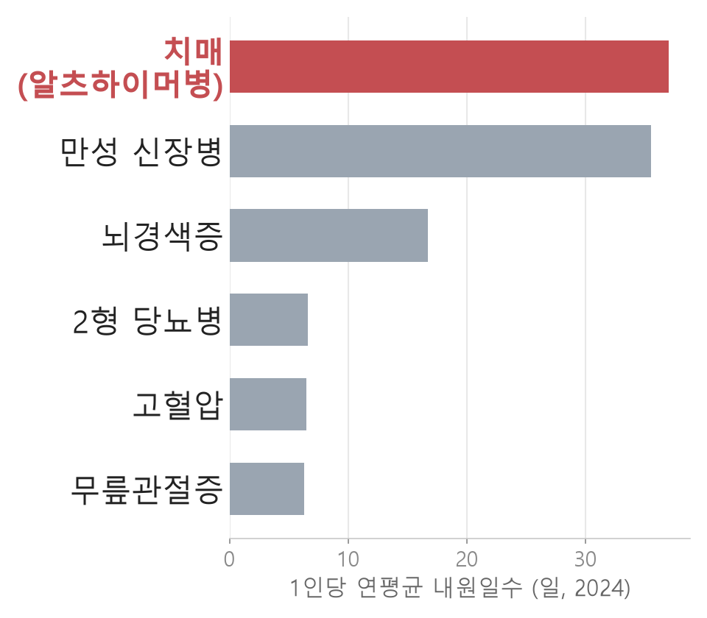
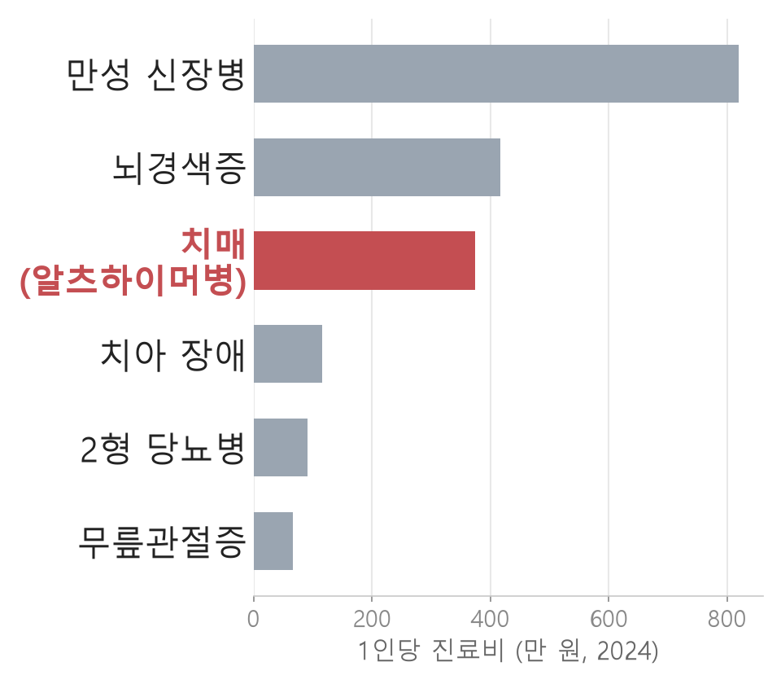
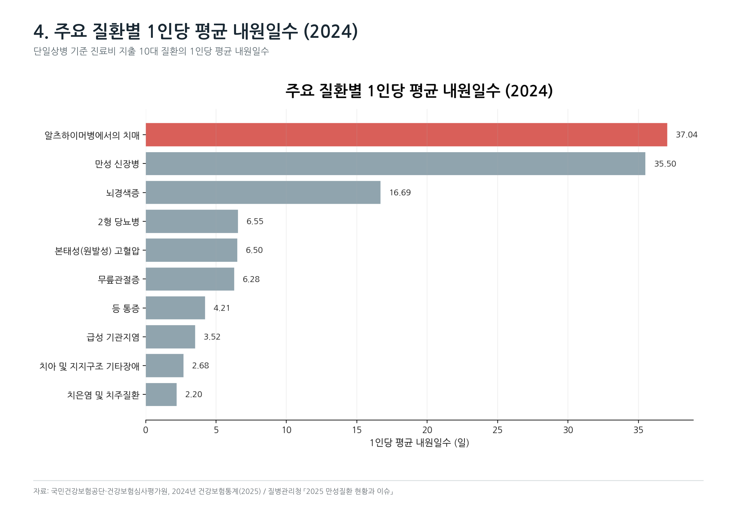
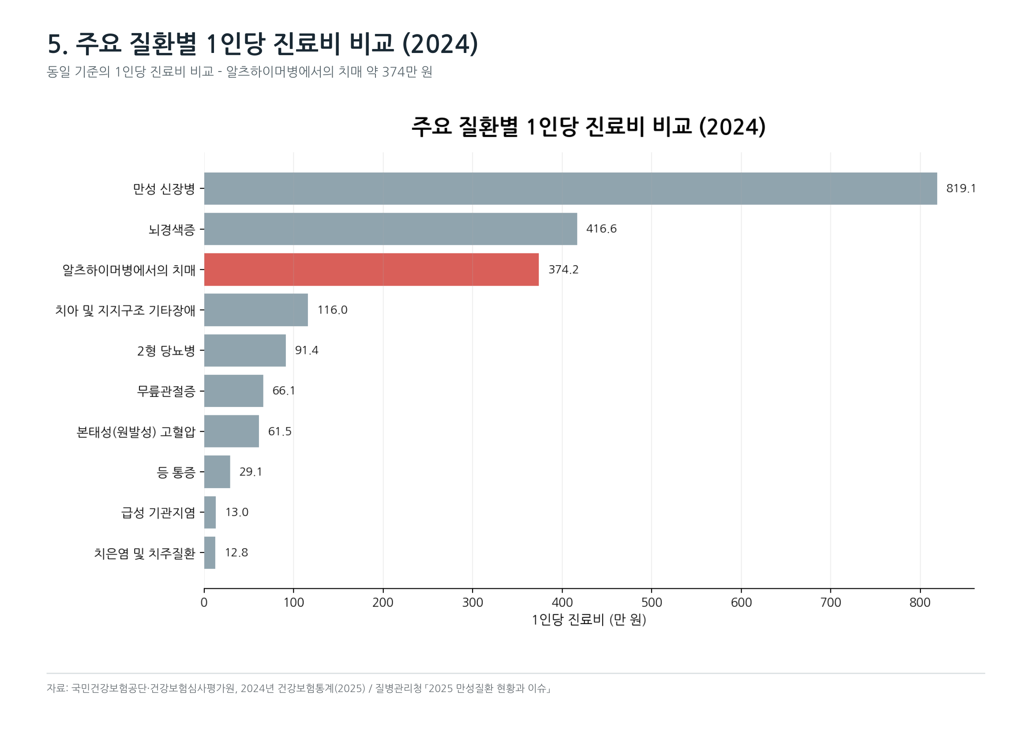
01. 문제의식
가장 오래, 가장 비싸게 관리해야 하는 질환
1인당 연 내원일수 1위(37일) · 1인당 진료비 374만 원 — 당뇨병의 4~6배
5

Slide 6
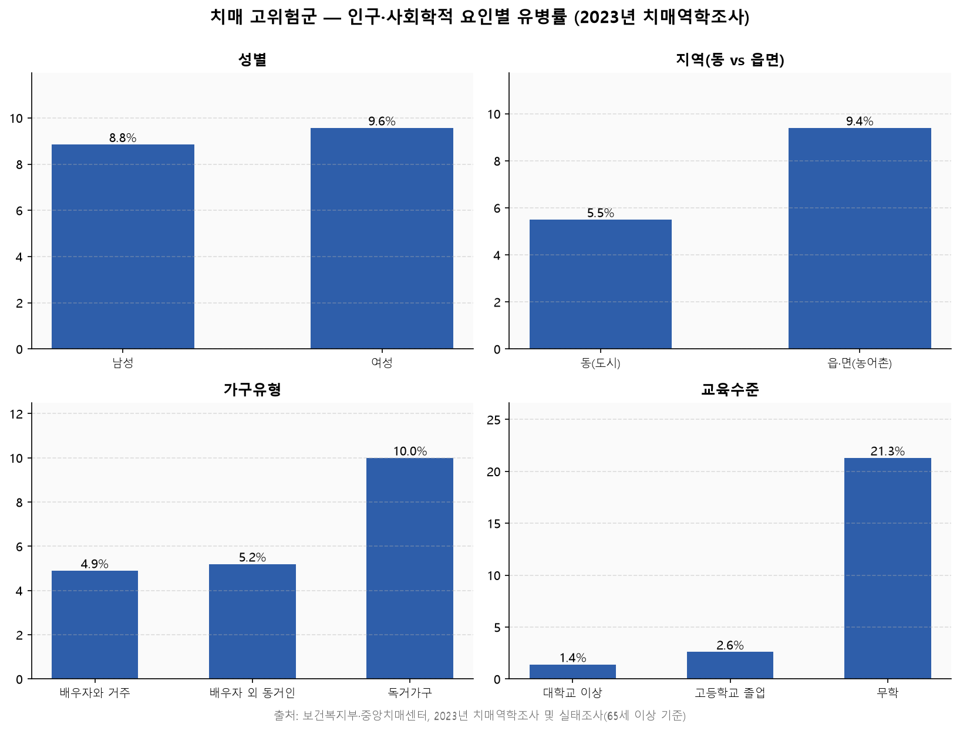
01. 문제의식
환자는 늘고, 위험은 균등하지 않다
무학 21.3% vs 대졸 1.4% — 병원 검진이 어려운 사람일수록 위험이 높은 역설
6
Notes:
고령·여성·농촌·독거·저학력일수록 유병률이 높습니다. 정기 검진에 의존하는 현재 체계는 정작 고위험군을 놓치기 쉽습니다. 여기가 저희 프로젝트의 출발점입니다.

Slide 7
01. 문제의식
우리의 접근 — 병원에 가기 전, 생활 기록으로 먼저 거른다
경도인지장애(MCI) — 기억력은 떨어졌지만 아직 혼자 일상생활이 가능한, 치매 바로 전 단계
이 단계에서 발견해야 진행을 늦출 수 있다 (연 10~15%가 치매로 진행)
그러나 병원 검진이 어려운 사람일수록 발견이 늦다
→ 웨어러블이 자동으로 쌓는 활동·수면 기록만으로 위험 신호를 걸러내,
"병원에 가볼 이유가 있는지"를 먼저 알려주는 스크리닝 도구
진단이 아니라 스크리닝 — 진단·치료는 전적으로 의료기관의 영역
7

Slide 8
02. 데이터와 분석 질문
AI Hub 치매 고위험군 웨어러블 라이프로그
수집 도구 | Oura ring(반지형 웨어러블) — 일 단위 활동·수면 자동 기록
규모 | 174명 × 사람당 28~118일(평균 66일) = 11,499 사람×일 기록
진단 라벨 | 정상(CN) 111명 · 경도인지장애(MCI) 51명 · 치매(Dem) 12명 — 의사 진단
분류 대상 | 정상군 111명 vs 위험군(경도인지장애+치매) 63명
입력 제외 | MMSE 검사 점수 — 진단에 이미 쓰인 정답이므로 제외 (순환 논리 방지)
8
Notes:
핵심 설계 결정 하나: MMSE 점수는 의사가 진단 라벨을 매길 때 쓴 검사라, 입력에 넣으면 정답을 보고 정답을 맞히는 셈입니다. 병원 검사 없이 걸러낸다는 취지에 맞게 활동·수면 기록만 씁니다.

Slide 9
02. 데이터와 분석 질문
하루 기록 11,499개를 '사람 단위 지표' 44개로 요약
① 신뢰 필터 — 반지 미착용이 긴 날(180분 이상)은 그날 기록 전체를 제외
② 매칭 — 활동·수면 기록을 사람 기준으로 진단 결과와 연결 (174명 전원 확인)
③ 요약 — 사람 1명당 28~118일 기록을 지표별 평균(수준) + 표준편차(들쭉날쭉함)로 압축
→ 174명 × 44개 지표 테이블 완성 — 이후 모든 분석·모델·서비스가 이 표 하나에서 출발
전처리 기준은 전부 코드로 고정 — 같은 원본을 넣으면 누가 실행해도 같은 표가 나온다
9

Slide 10
02. 데이터와 분석 질문
Q1~Q6 — 검증을 통과해야 서비스로 간다
Q1
정상/경도인지장애/치매 그룹별로 하루 평균 활동량(걸음수 등)은 어떻게 다른가?
Q2
그룹별로 수면 패턴(수면효율, 수면단계 비율, 수면 시각의 규칙성)에 차이가 있는가?
Q3
병원 검사(MMSE) 없이 웨어러블 기록만으로 위험군 여부를 걸러낼 수 있는가?
Q4
웨어러블 지표 중 위험군 판별에 가장 크게 기여하는 지표는 무엇인가?
Q5
Q3·Q4에서 나오는 신호는 치매를 제외한 정상군-경도인지장애군 비교에서도 그대로 유지되는가? ← 검증 게이트
Q6
Q3에서 얻는 성능 개선은 우연이 아니라 통계적으로 의미 있는 수준인가? ← 검증 게이트
계획서 원칙: Q5·Q6 검증 결과에 따라 서비스가 주장할 수 있는 범위를 정한다
10

Slide 11
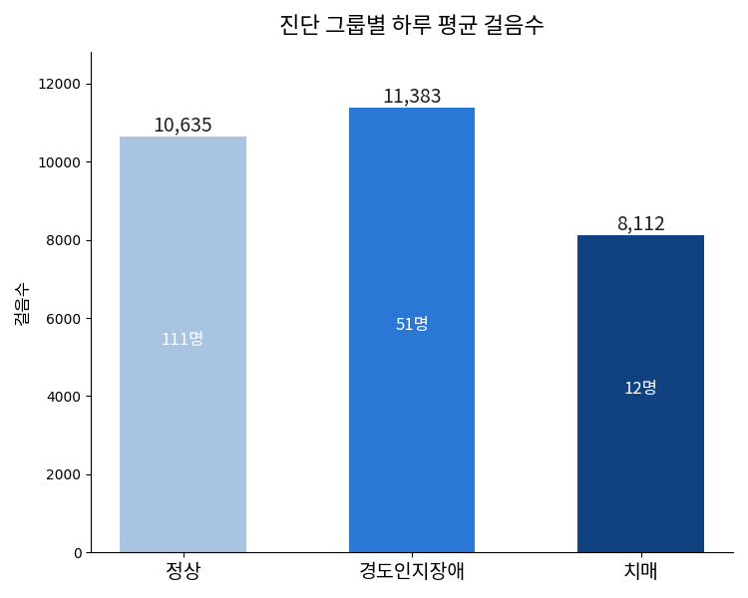
03. 분석 결과
첫 번째 반전 — 걸음수는 위험군이 오히려 많다
일평균 걸음수
정상 10,635 < 경도인지장애 11,383
"활동량이 줄면 위험군"이라는
단순한 가설은 성립하지 않았다
→ 평균이 아니라,
"날마다 얼마나 들쭉날쭉한가"로
시선을 돌리게 된 계기
11
Notes:
저희도 처음에 의외였고, 그래서 숨기지 않고 그대로 보여드립니다. 이 반전이 분석의 방향을 바꿨습니다.

Slide 12
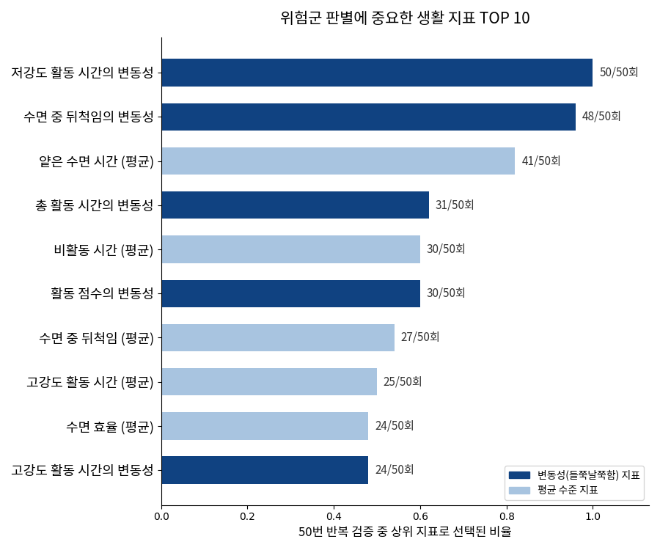
03. 분석 결과
핵심 신호는 '생활 패턴의 불규칙함'이었다
50번 반복 검증에서 가장 안정적으로 뽑힌 지표
1위 저강도 활동 시간의 변동성 (50/50회)
2위 수면 중 뒤척임의 변동성 (48/50회)
인지기능이 흔들리면, 매일 비슷하게
자고 움직이는 '일상 루틴 유지 능력'이
먼저 무너진다는 해석과 일치 (상관관계)
12

Slide 13
03. 분석 결과
모델 성능 — 데이터를 50번 다르게 나눠 반복 시험한 평균
 | 정확도 | 위험군 재현율 | AUC
무조건 "정상" 예측 (베이스라인) | 63.8% | 0% (전원 놓침) | 0.5
RandomForest (교체 전) | 58.0% | 38.7% | 0.549
로지스틱 회귀 (최종) | 60.2% | 52.7% | 0.601
스크리닝의 선택: 정확도 3.6%p를 내주고, 위험군의 절반 이상(52.7%)을 잡는다
· 위험군을 놓치면 병원 갈 기회 상실 — 정상인 안내는 무료 검진 한 번
· 주 지표는 임계값에 안 묶이는 AUC (의료 스크리닝의 관례)
· 소표본에선 단순한 로지스틱 회귀가 랜덤포레스트보다 안정적 — 3종 비교로 확인
13
Notes:
질문 대비: 정확도가 베이스라인보다 낮은 이유 — 무조건 정상 찍는 모델은 위험군을 한 명도 못 잡습니다. 스크리닝 도구로는 무의미합니다.

Slide 14
04. 검증
Q5 — 치매 12명을 빼도 신호가 남는가? → 아니오
치매를 완전히 제외하고 정상 111명 vs 경도인지장애 51명만으로 재검증
· 기존 44개 지표 → 정확도 55.3% (전부 "정상"이라 답하는 기준선 68.5%에도 미달)
· 시계열 지표 추가 → 여전히 미달 · 모델을 바꿔도 → 동일
세 번 시도, 같은 결론: 경도인지장애 '단독' 조기 신호는 현재 데이터로는 못 찾았다
검증이 실제로 한 일 — 서비스 주장 범위를 바꿨다
· "경도인지장애를 조기 진단한다" → 사용 금지
· "위험군(경도인지장애+치매)을 걸러 검진으로 안내한다" → 이 범위만 주장
14
Notes:
게이트 질문 대비: 검증의 목적은 무엇을 주장해도 되는지 정하는 것이었고, 정확히 그렇게 작동했습니다. 검증 결과가 실제로 서비스 문구를 바꿨습니다.

Slide 15
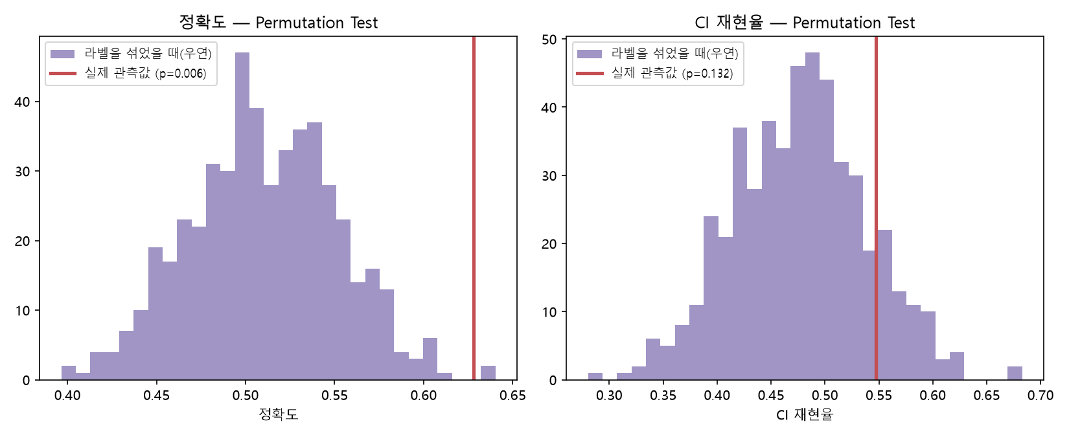
04. 검증
Q6 — 우연은 아닌가? → 구분 능력은 진짜다 (우연일 확률 0.6%)
정답(진단 결과)을 일부러 뒤섞은 가짜 데이터 500개와 비교
정확도 p = 0.006
→ 우연히 나올 확률 0.6%. 통과
재현율 p = 0.132
→ 통계적으로 단정 불가.
→ 그래서 "52.7%를 잡아낸다"고
수치를 못박지 않는다
숫자를 좋게 만드는 대신, 말할 수 있는 것과 없는 것을 정확히 갈랐습니다
15

Slide 16
05. 서비스
웹 스크리닝 서비스(FastAPI) — 업로드에서 안내까지
① 생활 기록 CSV 업로드
웨어러블에서 내려받은 기록 파일 · 유효 기록 14일 미만이면 판정하지 않음
② 위험 점수 산출
학습과 동일한 지표 계산 → 검증된 모델로 예측 (0~1 점수)
③ 판단 근거 제시
정상군 평균과 가장 크게 다른 지표 3가지를 그래프로 비교
④ 치매안심센터 연결
공공데이터포털 전국 317곳 연동 — 내 위치 기준 가까운 순, 지도 표시
⑤ 한계 고지
"진단이 아닌 참고용 · 표본 174명" — 모든 결과 화면에 명시
모델 파일만 갈아끼우면 서비스가 그대로 새 모델을 쓰는 구조 — 데이터가 좋아지면 즉시 반영
16

Slide 17
05. 서비스
시연 순서
1. 정상군 샘플 업로드 → 위험 점수 0.29, "뚜렷한 위험 신호 없음"
2. 위험군 샘플 업로드 → 위험 점수 0.644, "위험군 추정"
· 근거: 활동/수면 변동성이 정상군 평균 대비 높음
3. "내 위치에서 가까운 센터 찾기" → 지도에 가까운 치매안심센터 5곳 + 전화번호
다음 두 페이지가 실제 서비스 화면 — 발표에서는 라이브 시연을 우선하고, 시연이 어려우면 화면으로 대체
17

Slide 18
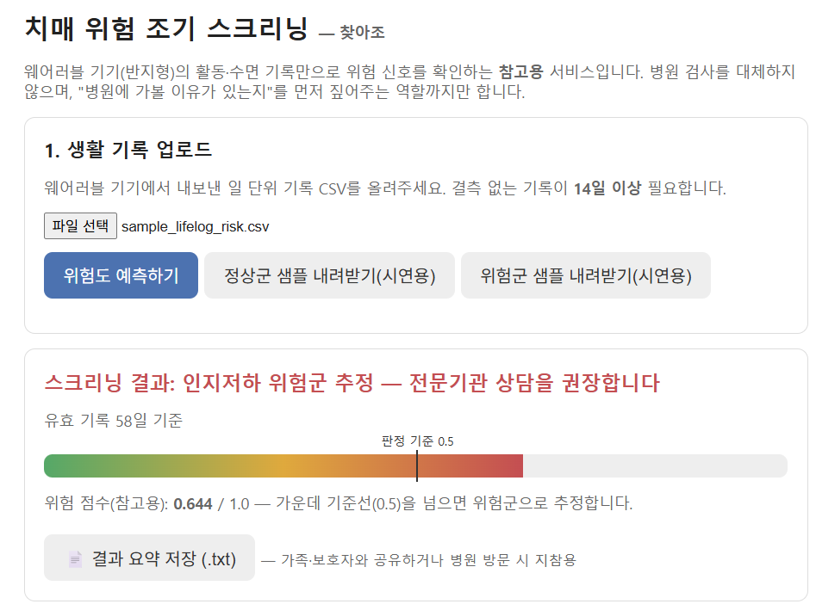
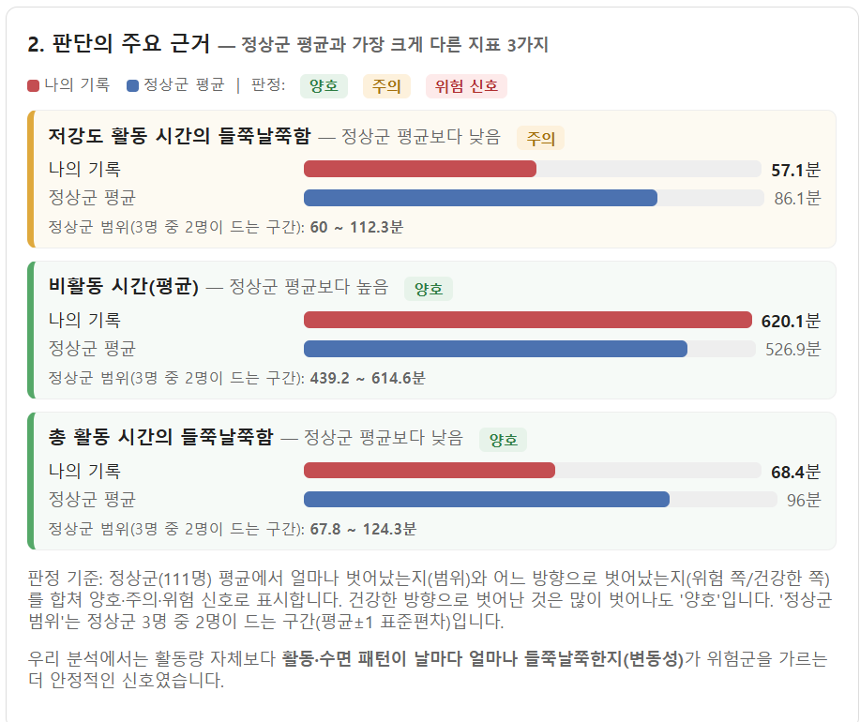
05. 서비스
시연 화면 ① — 업로드 → 위험 점수 → 판단 근거
18

Slide 19
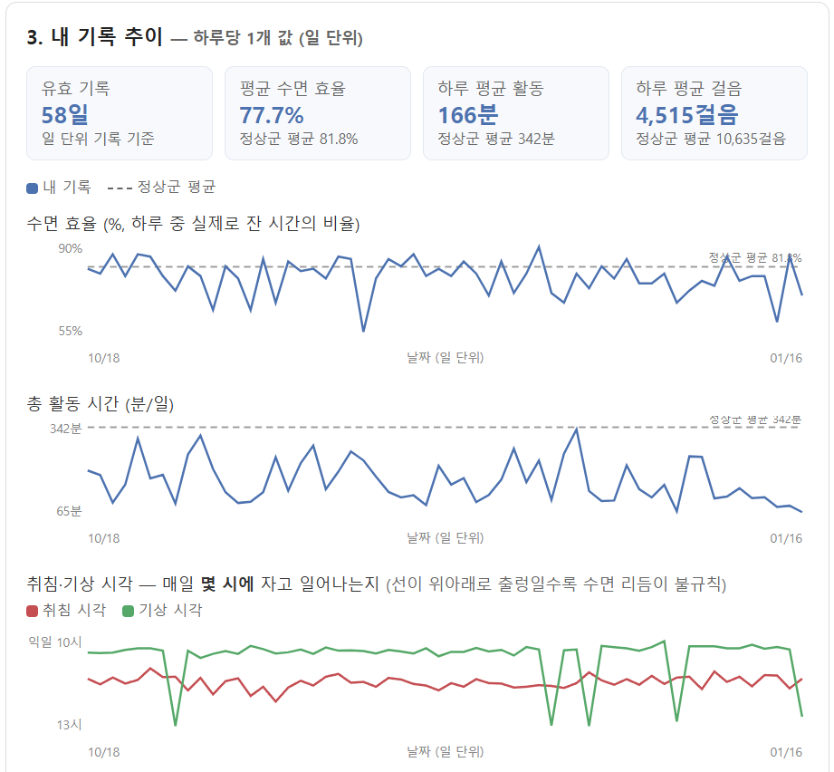
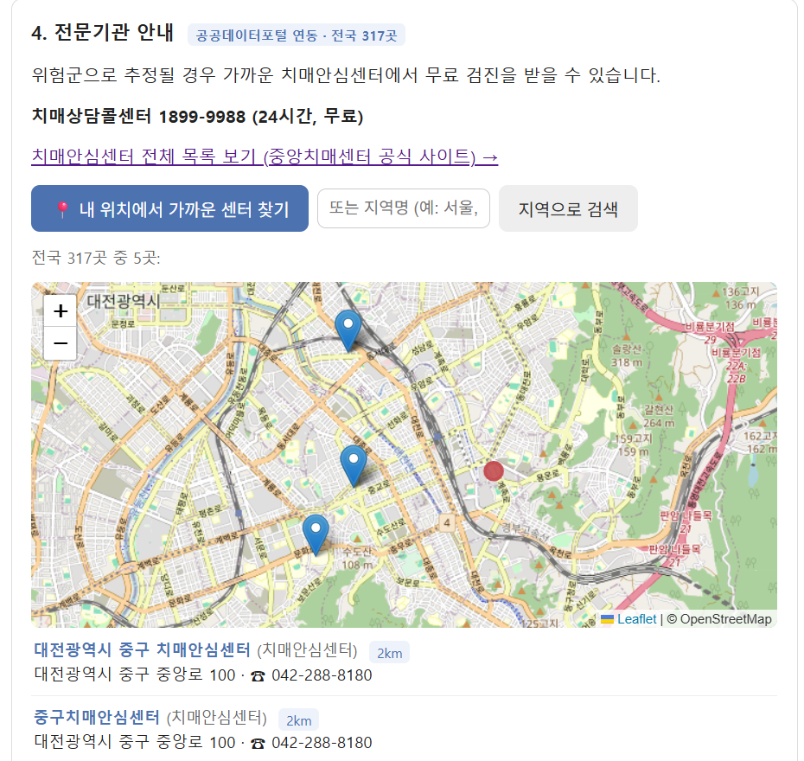
05. 서비스
시연 화면 ② — 내 기록 추이 → 치매안심센터 안내
19

Slide 20
05. 서비스
업로드는 사라지지 않는다 — 적재·재학습 파이프라인 (구현 완료)
① 업로드 자동 적재
예측과 동시에 DB에 익명 저장 — 일 단위 기록 + 예측 결과 (개인 식별 정보 없음)
② 검진 결과 연결
위험군 안내를 받고 검진한 사용자의 확진 결과를 기관이 입력 (API 구현)
③ 재학습
확진 라벨이 붙은 데이터만 기존 174명과 결합 — 같은 무누수 검증 절차로 재학습
④ 모델 교체
기존 모델 자동 백업 후 교체 → 서비스 재시작만 하면 새 모델 적용
원칙: 확진 라벨 없는 데이터는 학습에 쓰지 않는다 — 모델이 자기 예측을 정답처럼 배우는 오염 방지
"지금 174명이라는 한계는, 서비스가 돌수록 스스로 풀리는 구조입니다"
20
Notes:
상용화 관점 질문 대비: 업로드가 일회성으로 사라지지 않고 DB에 쌓이며, 검진 확진 결과가 연결된 데이터만 재학습에 씁니다. 라벨 없이 학습하면 모델이 자기 예측을 정답처럼 배우는 오염이 생기기 때문입니다. 전체 루프(적재→라벨→재학습→모델 교체)를 실제로 구현하고 테스트까지 마쳤습니다.
[적재 상세 — 구체적으로 어떻게 저장되냐는 질문 대비]
예측 API가 응답을 돌려주기 직전에 자동 실행: ① uuid로 무작위 12자리 익명 ID 발급(개인 식별 정보 없음) ② uploads 테이블에 요약 1행(시각/일수/위험점수/판정, 확진 라벨 자리는 NULL로 시작) ③ upload_daily 테이블에 하루 기록=1행씩(58일치면 58행, 날짜/걸음수/수면효율 등 22개 컬럼 원본 그대로) ④ 한 트랜잭션으로 커밋, ID는 응답에 담아 반환(검진 결과 연결 시 사용). DB는 SQLite 파일(data/service.db) 하나 — 설치 불필요. 적재 실패해도 예측 응답은 정상(부가 기능). 확인은 /uploads/stats API 또는 DB 파일 직접 조회.

Slide 21
06. 결론 및 확장
5일 동안 만든 것은 숫자가 아니라, 믿을 수 있는 절차입니다
확인한 것
· 활동량 평균이 아니라 "생활 패턴의 불규칙함"이 위험군을 가른다
· 그 구분 능력은 우연이 아니다 (우연일 확률 0.6%)
한계 — 숨기지 않고 명시
· 표본 174명(치매 12명), 한 지역(광주)·한 시기 데이터 — 일반화에는 더 큰 데이터 필요
· 경도인지장애 단독 조기 신호는 미확인 · 재현율 수치는 통계적으로 미확정
그래서 진짜 산출물은
· "시험 문제를 미리 본 셈"인 데이터 누수 실수를 스스로 찾아 고치고, 우연 여부까지 검증한 분석 절차
· 병원·기관의 정식 데이터가 들어오면 코드 수정 없이 그대로 재학습·재검증 가능
21

Slide 22
06. 결론 및 확장
스크리닝에서 끝나지 않는다 — 2단계 로드맵
1단계 (이번 구현) — 스크리닝
생활 기록 업로드 → 위험 신호 확인 → 치매안심센터 연결
2단계 (사업 확장 방향) — 웨어러블 연계 모니터링
· 위험군 판정자가 웨어러블을 계속 착용, 악화 시점을 놓치지 않고 재안내
· 데이터 적재·재학습 루프는 이번에 구현 완료 — 검진 결과가 연결될수록 모델이 계속 좋아지는 구조
· 요양기관·치매안심센터 제휴, 개인/기관용 구독형 대시보드
필요한 것: 더 큰 정식 데이터 · 나이/성별/학력 정보 · 실제 발병 여부를 따라가는 추적 검증
22

Slide 23
감사합니다
Q&A | 팀 찾아조

